Slide 1
ESTUDO METÓDICO
O EVANGELHO SEGUNDO O ESPIRITISMO
CAPÍTULO 19
1 – PODER DA FÉ
A FÉ QUE TRANSPORTA MONTANHAS

Slide 2
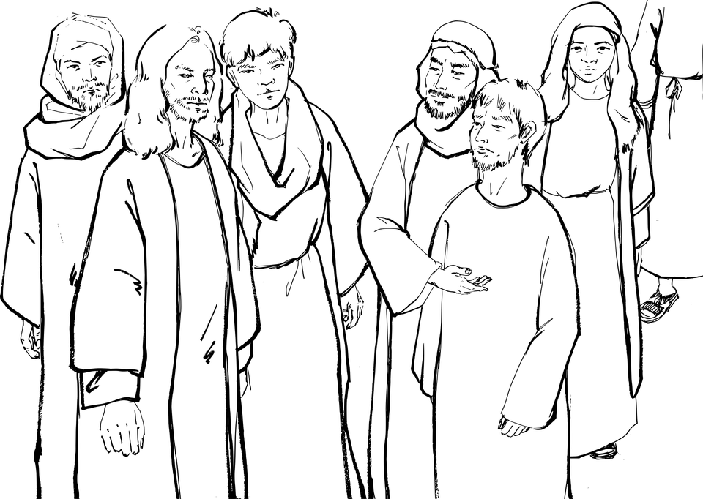
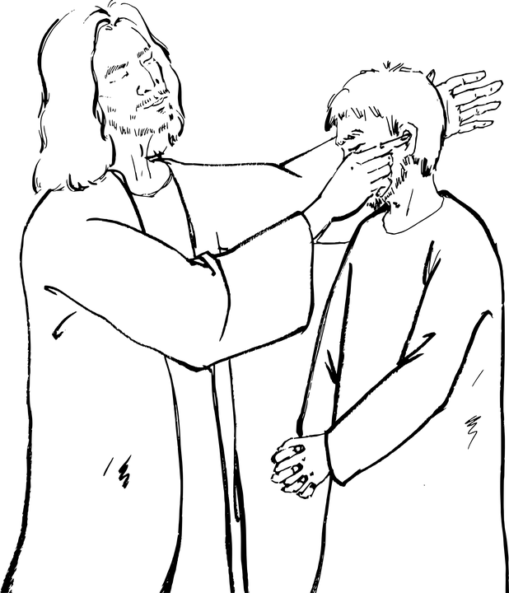
A CURA DO LUNÁTICO
SENHOR, TEM PIEDADE DO MEU FILHO,
QUE É POSSESSO DE UM ESPÍRITO E
SOFRE MUITO, POIS CAI MUITAS
VEZES NO FOGO E NA ÁGUA.
DIRIGINDO-SE AO ESPÍRITO OBSESSOR,
JESUS ORDENOU QUE SAÍSSE DAQUELE MENINO E NUNCA MAIS NELE ENTRASSE.
JESUS, SEGURANDO O MENINO PELAS
MÃOS, ERGUEU-O TOTALMENTE CURADO.
APRESENTEI-O AOS SEUS DISCÍPULOS
MAS ELES NÃO O PUDERAM CURAR.
UM HOMEM SE APROXIMA DE JESUS
E DE JOELHO LHE SUPLICA:
Mateus, 17:14 a 20

Slide 3
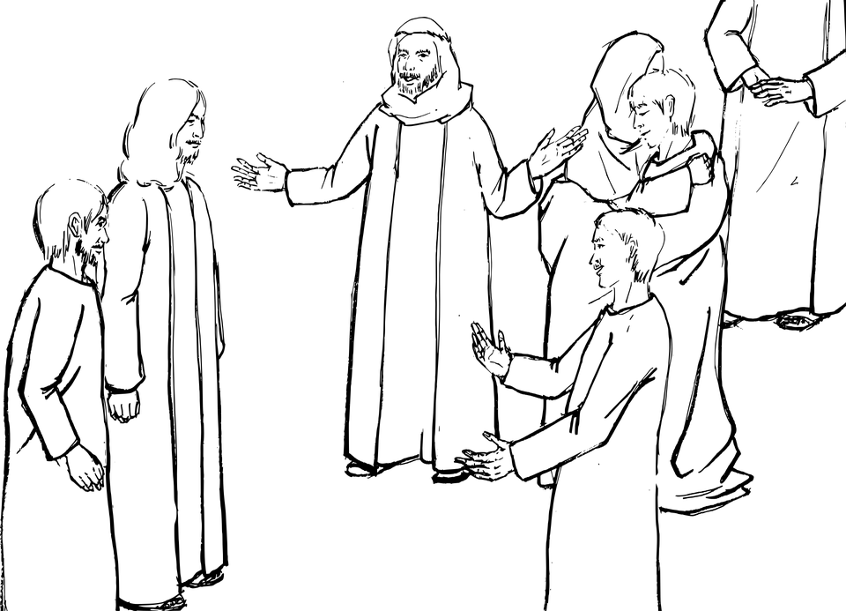
PERGUNTA DOS DISCÍPULOS
RESPONDEU-LHES JESUS:
- POR CAUSA DA VOSSA POUCA FÉ.
MESTRE, POR QUE NÓS NÃO
PUDEMOS CURÁ-LO?

Slide 4
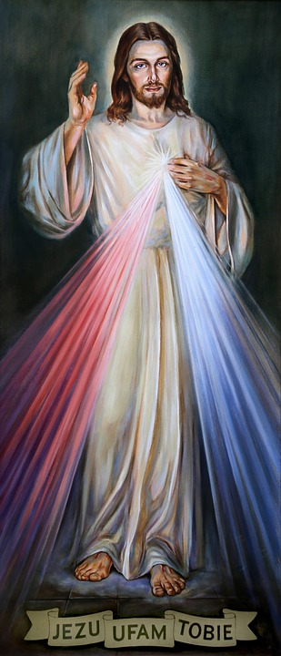
LIÇÃO SOBRE A FÉ
DISSE-LHES JESUS: - SE TIVÉSSEIS FÉ DO TAMANHO DE UM GRÃO DE MOSTARDA, DIRÍEIS A ESTA MONTANHA: - TRANSPORTA-TE DAÍ PARA ALI E ELA SE TRANSPORTARIA;
E NADA VOS SERIA IMPOSSÍVEL.

Slide 5
FÉ QUE TRANSPORTA MONTANHAS
AS MONTANHAS QUE A FÉ AJUDA A
REMOVER SÃO:
É UMA SIMBOLOGIA QUE PROCURA
MOSTRAR O PODER DA FÉ.
AS DIFICULDADES E MÁ VONTADE
PRECONCEITOS E FANATISMO
ORGULHO E EGOÍSMO...

Slide 6
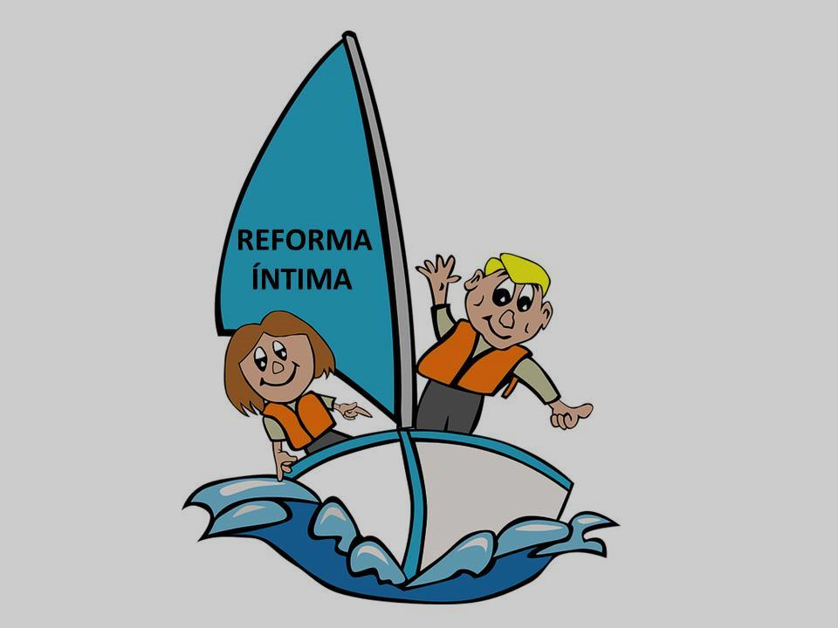
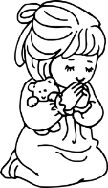
ORIENTAÇÃO DE JESUS
JEJUM:
ORAÇÃO:
É O MELHOR ANTÍDOTO PARA A PREVENÇÃO E CURA DA OBSESSÃO.
LIGAÇÃO MENTAL SINCERA E VERDADEIRA COM DEUS.
É REFORMA ÍNTIMA
COM A FÉ NÃO HÁ MAUS PENDORES
QUE NÃO SE CHEGUE A VENCER.
É ABSTENÇÃO DO MAL
É JEJUM MORAL
NÃO É ALIMENTAR
PARA AFASTAR OS MAUS ESPÍRITOS:

Slide 7
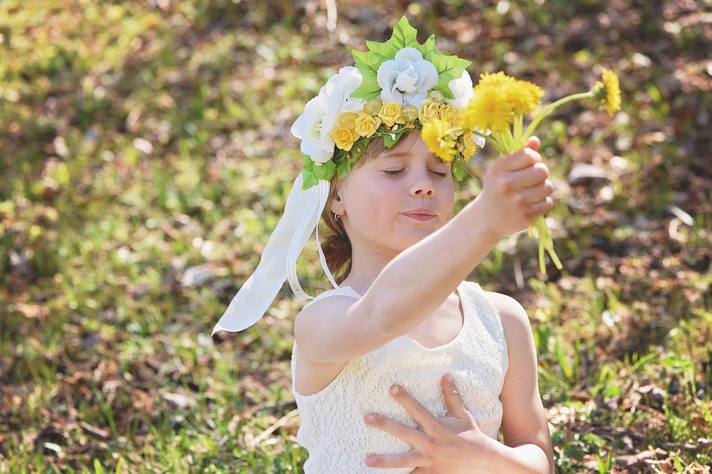
CONCLUSÃO
FÉ
VAI SE DESENVOLVENDO ENTRE AS EXPERIÊNCIAS DO SENTIMENTO E DO RACIOCÍNIO.
É SENTIMENTO INSTITIVO QUE
NASCE COM O ESPÍRITO.
ENCONTRA-SE INICIALMENTE EM
GÉRMEN EM SEU ÍNTIMO.
É CONFIANÇA.
É ACREDITAR EM ALGUMA COISA.

Slide 8
PARA A GENTE PENSAR...
QUAIS OS OBSTÁCULOS QUE REPRESENTAM ESTAS MONTANHAS:
PERDÃO
VAIDADE
CARIDADE
AMOR
ÓDIO
DIFICULDADES
HUMILDADE
PACIÊNCIA
EGOÍSMO
MÁ VONTADE
ORGULHO
AMIZADE
PRECONCEITO

